Slide 1
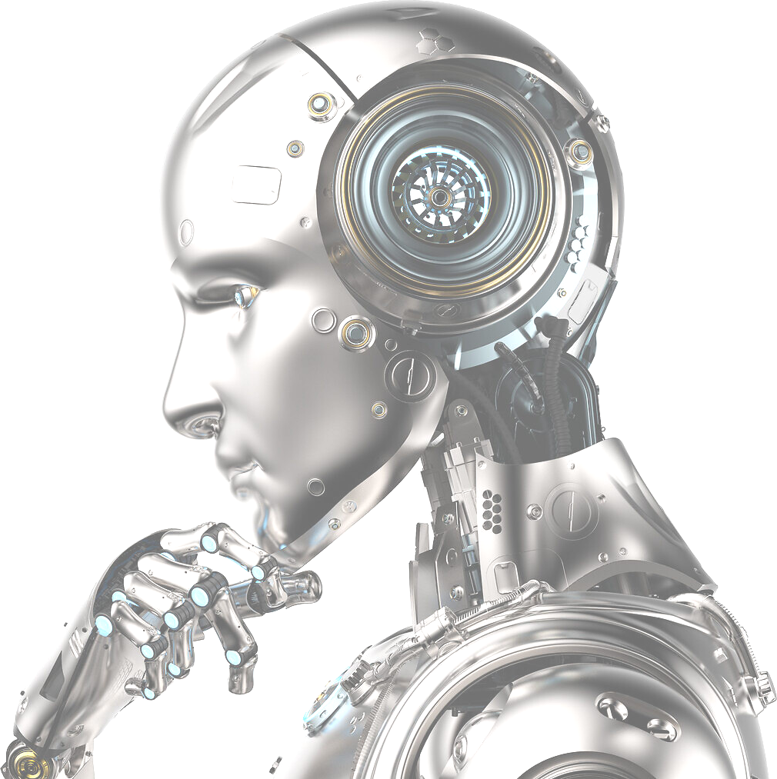
Intelligences Artificielles
Mythes & Réalités
Paul Dubois - Info@Lèze

Slide 2
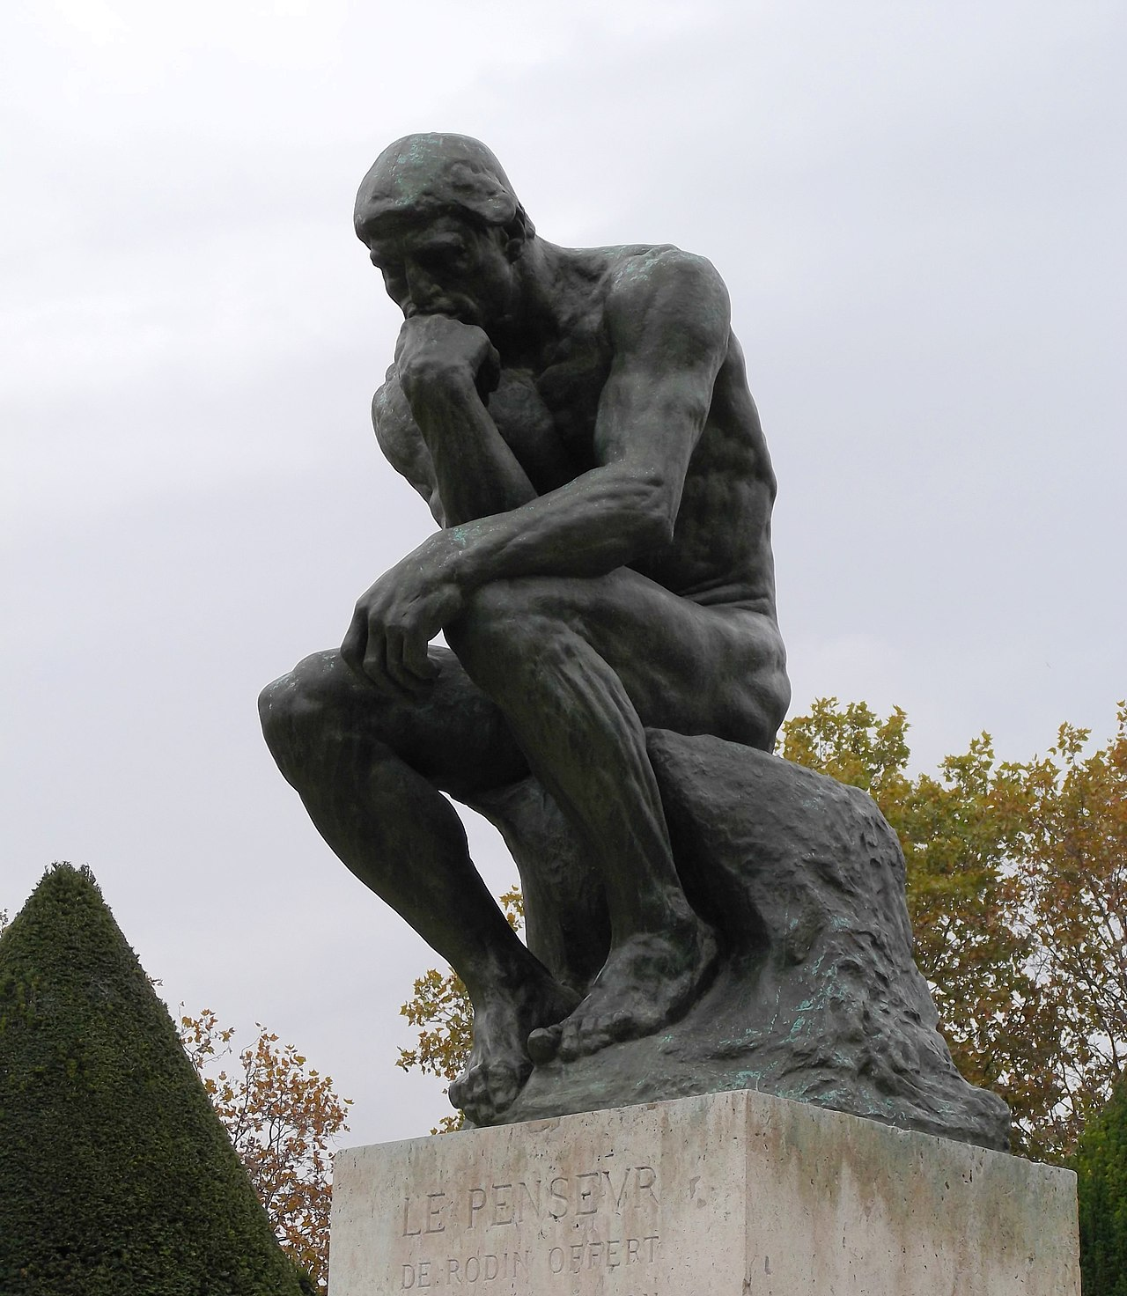
Qu’est-ce que l’intelligence?

